Slide 1


Ewaluacja w systemie OMEGA-PSIR
Struktury, Narzędzia, Procesy
Część 1 Przygotowanie Danych

Slide 2
Agenda
Wstęp – Dane do ewaluacji
Struktury danych pod kątem ewaluacji
  Rekord autora (nowe elementy)
  Rekord publikacji (nowe elementy)
Przygotowanie danych
  Czyszczenie danych bibliograficznych
  Wgranie danych o dyscyplinach i zatrudnieniu
  Oświadczenia naukowców deklarujących kilka dyscyplin

Slide 3
Wstęp - Dane do ewaluacji
W PBN zbierane są publikacje z oświadczeniami
Dorobek autora jest uwzględniany w dyscyplinie jeżeli autor jest zgłoszony w POLONie jako pracownik uczelni z zadeklarowaną dyscypliną; opcjonalnie może być zgłoszony do N
Liczba udziałów autorów spoza N jest mocno ograniczona

Slide 4
Wstęp - Dane do ewaluacji
Publikacja z DOI wysłana z 2ch uczelni jest trzymana jeden raz – dlatego ważne jest DOI (publikacja bez DOI musi posiadać inne dane, aby PBN to przyjął, np. URL)
Publikacja tworzy rekord nadrzędny, przy którym trzymane są „wersje” dosyłane z różnych jednostek

Slide 5
Wstęp - Dane do ewaluacji
Każde oświadczenie obejmuje
Autora (identyfikator)
Datę złożenia oświadczenia
Dyscyplinę
Deklarację ORCID
Uwagi:
Autor musi być pracownikiem jednostki,
dyscyplina musi być jedną z zadeklarowanych przez autora do ewaluacji (jedną z dwóch)
Co wysyłamy do PBN
{ {Opis bibliograficzny},
{lista oświadczeń}
}
Opis bibliograficzny odwołuje się do identyfikatorów w PBN
Słowniki:
języki, wydawcy, czasopisma, Konferencje
ID jednostki
ID autorów (UUID)

Slide 6
Dane do ewaluacji
Komunikacja z PBN obejmuje ruch w dwie strony
Synchronizacja słowników:
  Import z PBN identyfikatorów i zapamiętanie po stronie OMEGA-PSIR
Przekazywanie danych do PBN

Slide 7
Wstęp - Dane do ewaluacji
Komunikacja z PBN obejmuje ruch w dwie strony
Synchronizacja słowników:
Czasopisma
Wydawcy
konferencje
Języki
Te dane będą przygotowane dla wszystkich użytkowników OMEGA-PSIR

Slide 8
Ewaluacja w systemie OMEGA-PSIR obejmuje
Struktury w systemie
Procesy związane z ewaluacją
Narzędzia

Slide 9
Ewaluacja w systemie OMEGA-PSIR obejmuje
Struktury w systemie
Procesy związane z ewaluacją
Narzędzia
Rekord autora
Publikacja
Oświadczenie
Rekord ewaluacji

Slide 10
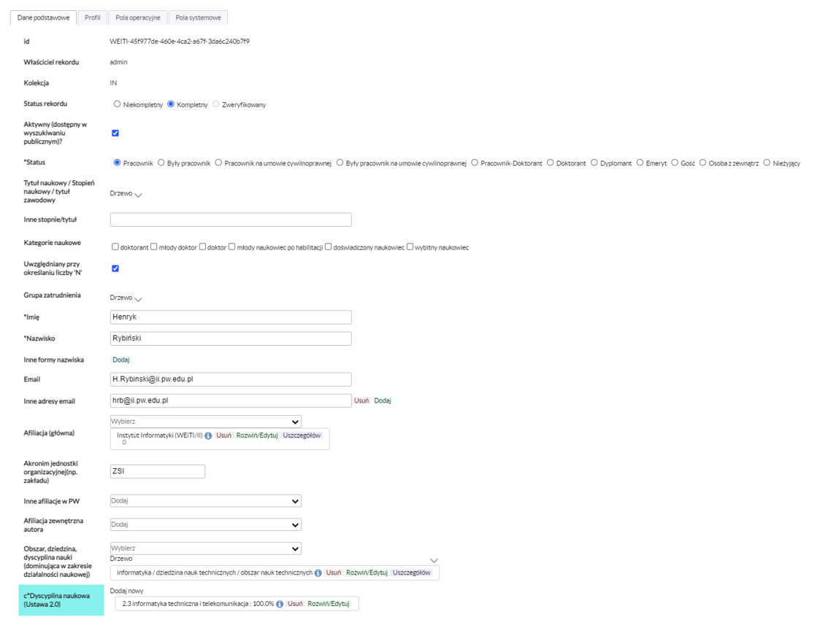
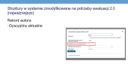

Struktury w systemie zmodyfikowane na potrzeby ewaluacji 2.0 (najważniejsze)
Rekord autora
Dyscypliny aktualne

Slide 11
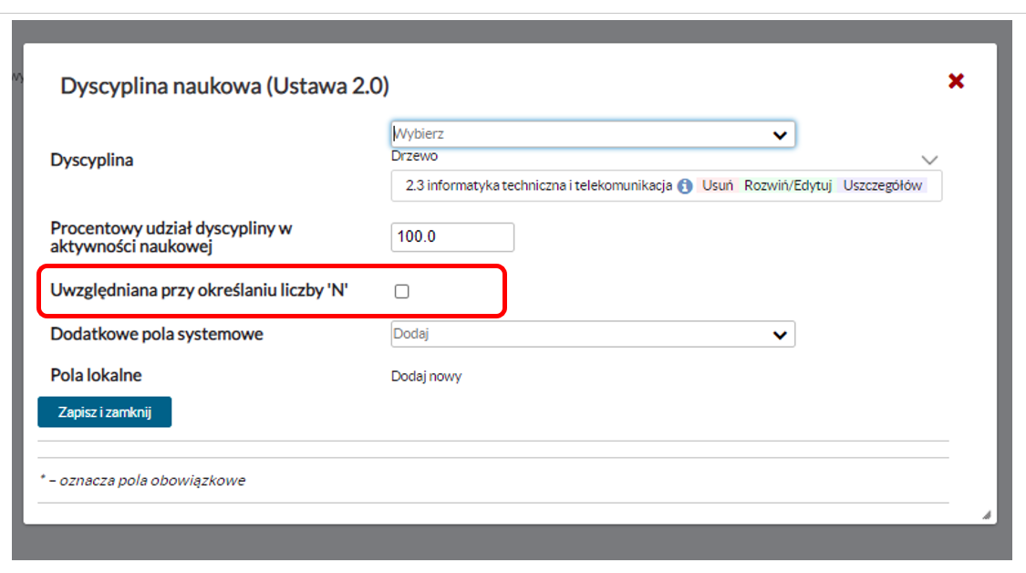
Struktury w systemie zmodyfikowane na potrzeby ewaluacji 2.0 (najważniejsze)
Rekord autora
Dyscypliny aktualne
Dyscypliny aktualne
Wykorzystywane przy
Wyborze dyscypliny dla kolejnych publikacji
Budowaniu oświadczenia Nr 3

Slide 12
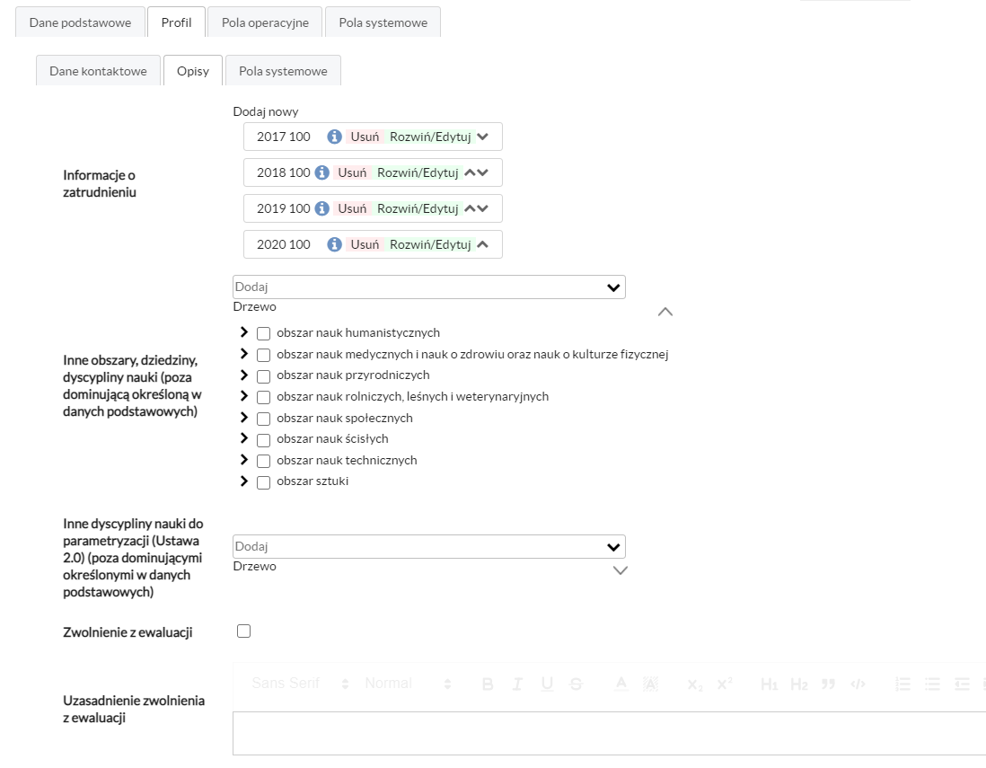
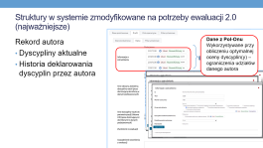

Struktury w systemie zmodyfikowane na potrzeby ewaluacji 2.0 (najważniejsze)
Rekord autora
Dyscypliny aktualne
Historia deklarowania dyscyplin przez autora
Dyscypliny aktualne
Wykorzystywane przy
Wyborze dyscypliny dla kolejnych publikacji
Budowaniu oświadczenia Nr 3

Slide 13
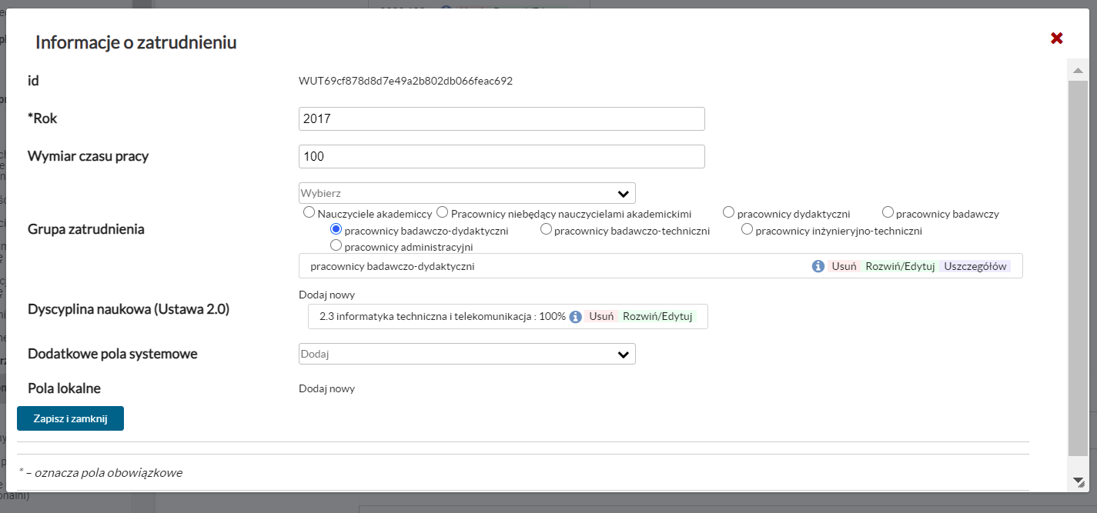
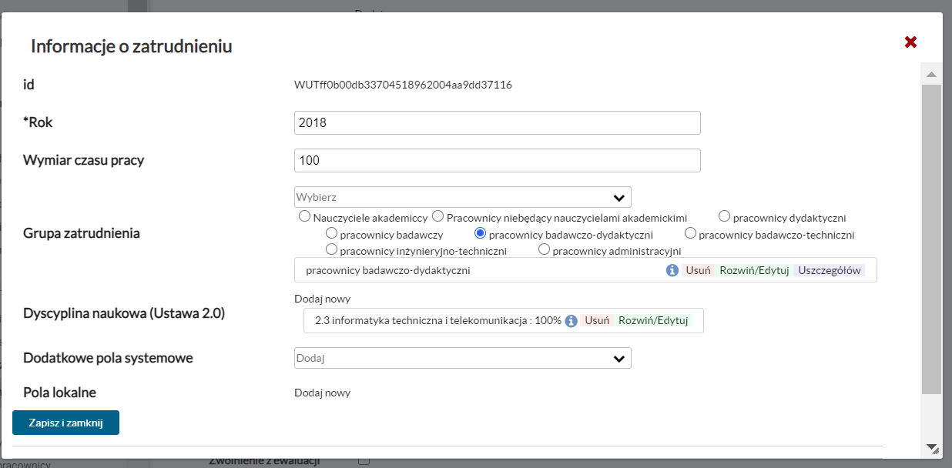
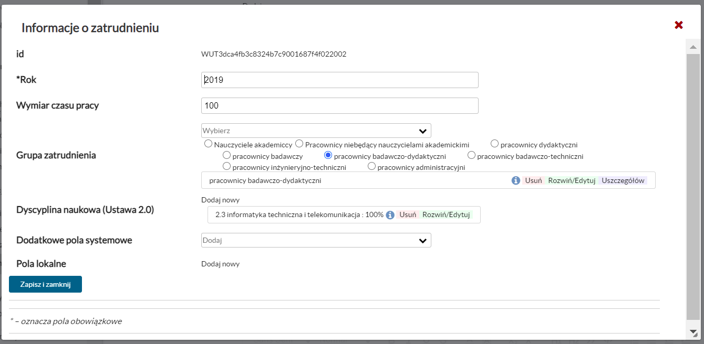
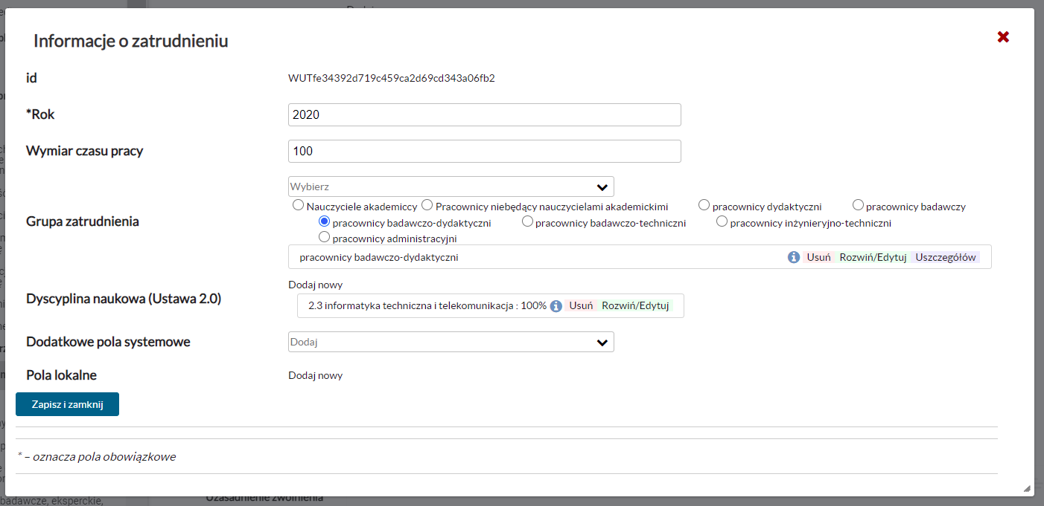
Struktury w systemie zmodyfikowane na potrzeby ewaluacji 2.0 (najważniejsze)
Rekord autora
Dyscypliny aktualne
Historia deklarowania dyscyplin przez autora
Dane z Pol-Onu
Wykorzystywane przy obliczeniu optymalnej oceny dyscyplin(y) – ograniczenia udziałów danego autora

Slide 14
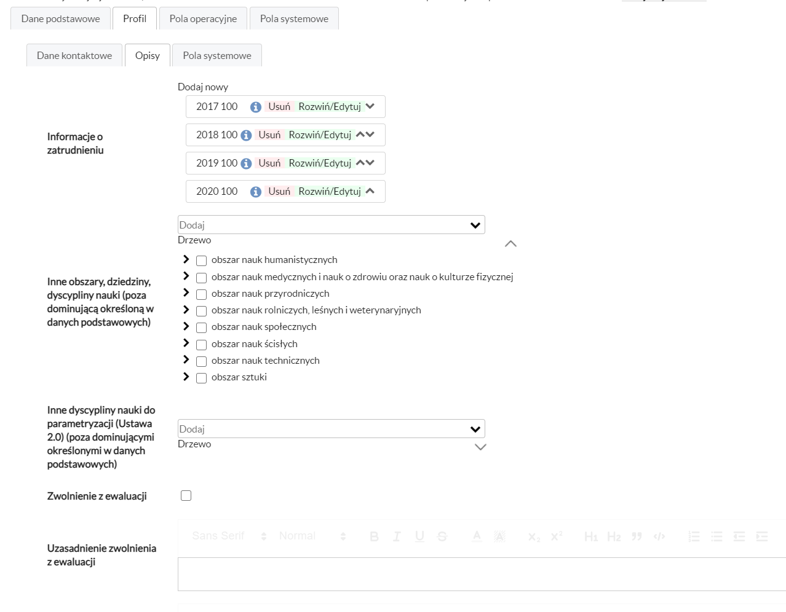
Struktury w systemie zmodyfikowane na potrzeby ewaluacji 2.0 (najważniejsze)
Rekord autora
Dyscypliny aktualne
Historia deklarowania dyscyplin przez autora
Zwolnienie z ewaluacji
Ta flaga jest ustawiana po zweryfikowaniu, że autor jest zwolniony z ewaluacji (np. w SEDN lub w Pol-ONie

Slide 15
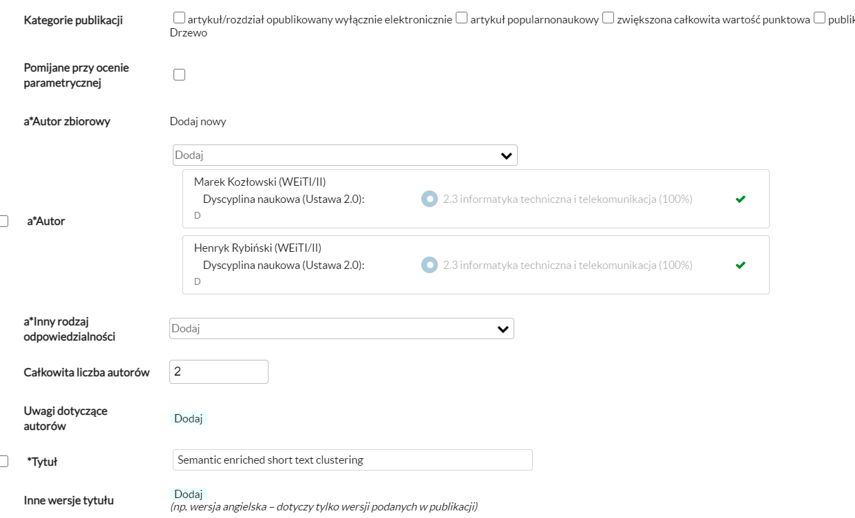
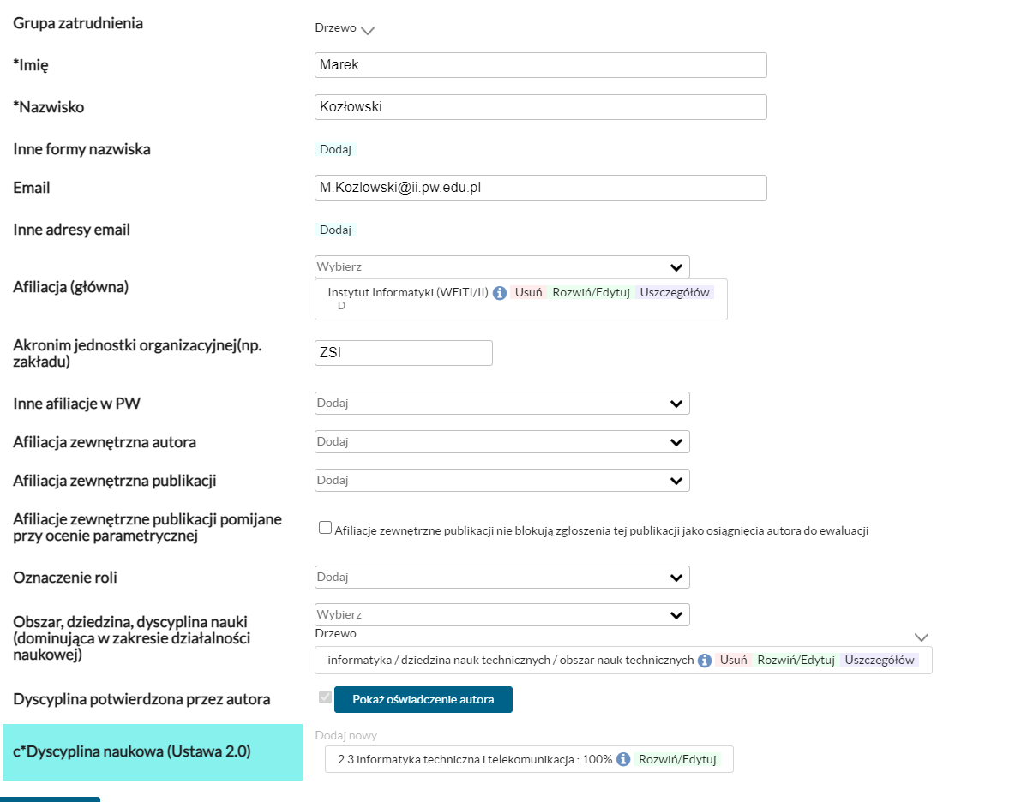
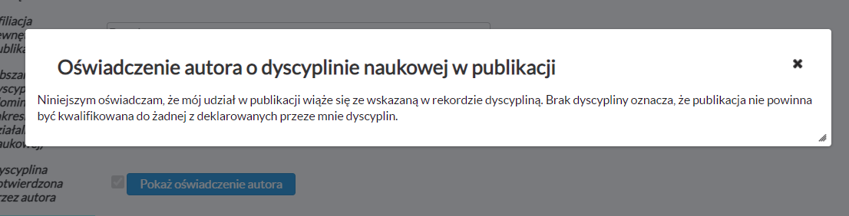
Struktury w systemie zmodyfikowane na potrzeby ewaluacji 2.0 (najważniejsze)
Rekord publikacji – podrekord autora
Dyscypliny autorów
Oświadczenie

Slide 16
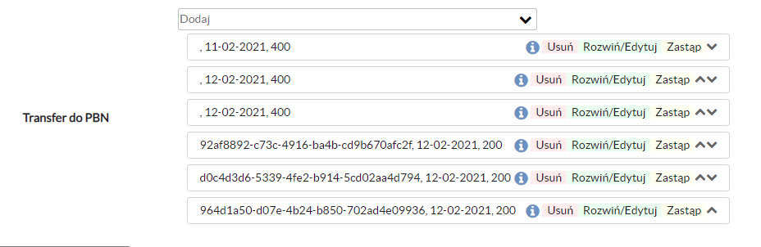


Struktury w systemie zmodyfikowane na potrzeby ewaluacji 2.0 (najważniejsze)
Rekord publikacji – podrekord autora
Dyscypliny autorów
Oświadczenie
Na poziomie głównym
Historia transferów do PBN

Slide 17
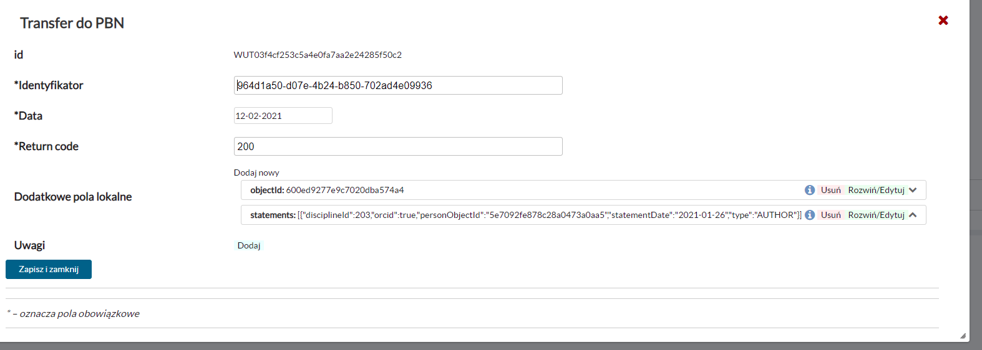
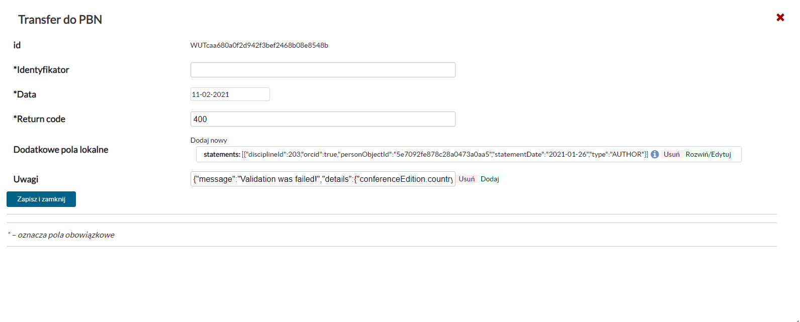
Struktury w systemie zmodyfikowane na potrzeby ewaluacji 2.0 (najważniejsze)
Rekord publikacji – podrekord autora
Dyscypliny autorów
Oświadczenie
Na poziomie głównym
Historia transferów do PBN

Slide 18
Struktury w systemie zmodyfikowane na potrzeby ewaluacji 2.0 (najważniejsze)
UWAGA
Jeżeli w instytucji nie stosuje się oświadczeń, przewidujemy „uproszczoną” wersję składania oświadczeń:
Będzie można w publikacji przy autorze wprowadzić datę oświadczenia

Slide 19
Przygotowanie danych do ewaluacji

Slide 20
Przygotowanie danych do ewaluacji
Wprowadzenie informacji o zatrudnieniu
Ustawianie dyscyplin w profilu autora
Czyszczenie opisów bibliograficznych
Oświadczenia !!!

Slide 21
Wprowadzenie informacji o zatrudnieniu

Slide 22
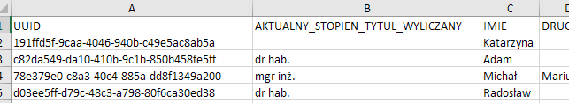
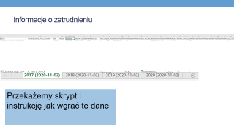

Informacje o zatrudnieniu
Należy zamówić excel z systemu Pol-ON za lata 2017-2020 (wprzyszłym roku powtórzyć)

Slide 23
Informacje o zatrudnieniu
Przekażemy skrypt i instrukcję jak wgrać te dane

Slide 24
Informacje o zatrudnieniu
Nazwy kolumn w excelu powinny być standardowe
uuid
AKTUALNY_STOPIEN_TYTUL_WYLICZANY
IMIE
NAZWISKO
PESEL_NR_DOK_TOZSAM
ZATRUDNIENIE -
WIELKOSC_ETATU_PREZENTACJA_DZIESIETNA
GRUPA_STANOWISK
OSWIADCZENIE_O_DYSCYPLINACH
OSWIADCZENIE_N
OSWIADCZONA_DYSCYPLINA_PIERWSZA
PROCENTOWY_UDZIAL_PIERWSZA_DYSCYPLINA
OSWIADCZONA_DYSCYPLINA_DRUGA
DYSCYPLINA_N
DYSCYPLINA_N_KOLEJNA

Slide 25
Ustawianie dyscyplin w profilu autora

Slide 26
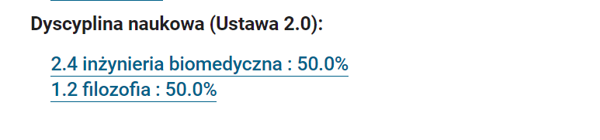
Jak należy ustawić aktualne dyscypliny w profilu
Przypadek 1
Przez cały okres jest jedna dyscyplina
Przypadek 2
Przez cały okres są 2 dyscypliny (w określonych proporcjach)
Przypadek 3
Po kilku latach pojawia się druga dyscyplina
Przypadek 4
Po kilku latach pojawia się kolejna dyscyplina (trzecia, nawet czwarta)
Przypadki 1 i 2 są proste – przez cały okres ewaluacji aktualna dyscyplina jest raz ustawiona i tak pozostaje

Slide 27
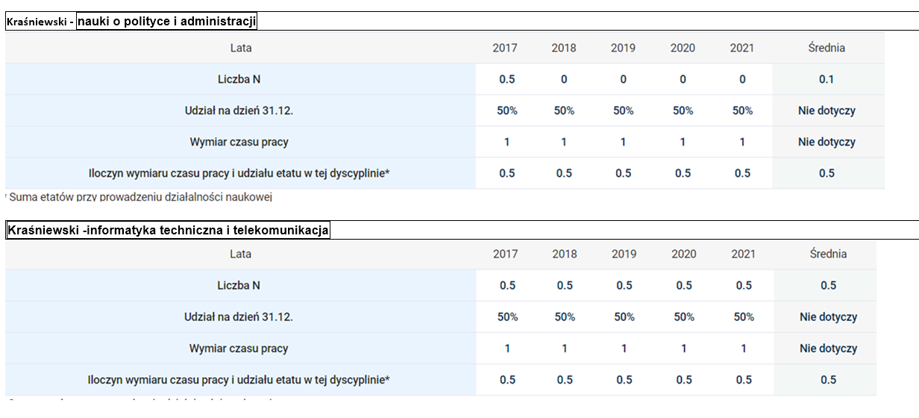
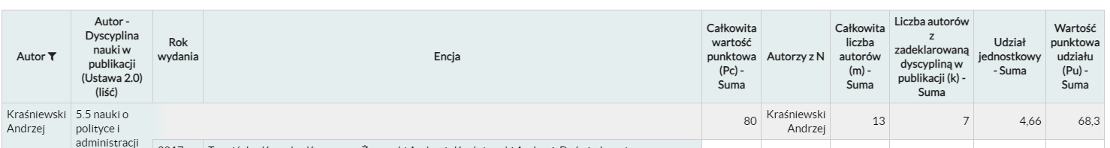
Jak należy ustawić aktualne dyscypliny w profilu

Slide 28
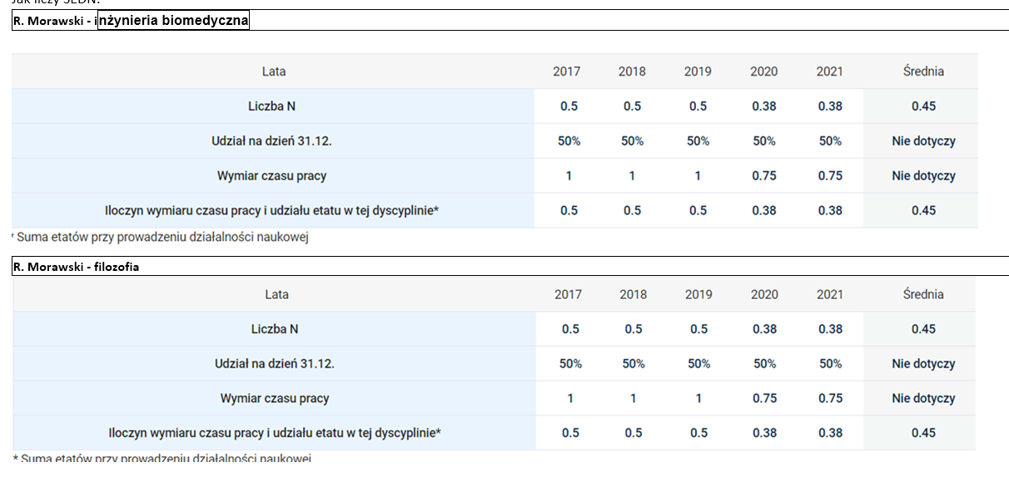
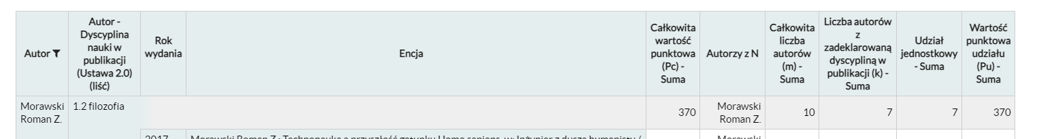
Jak należy ustawić aktualne dyscypliny w profilu

Slide 29
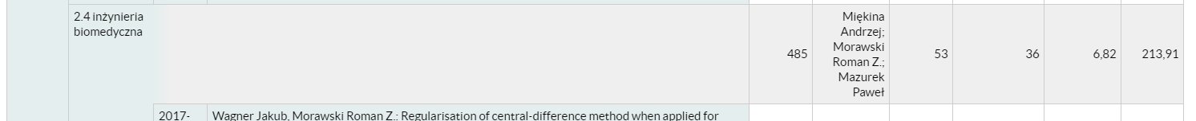
Jak należy ustawić aktualne dyscypliny w profilu

Slide 30
Jak należy ustawić aktualne dyscypliny w profilu
Podsumowując dla przypadków 1 i 2
Aktualne dyscypliny są na początku ewaluacji ustawione w proporcjach zbliżonych do oczekiwanego dorobku. Proporcje te można (należy) aktualizować odpowiednio do osiąganych rezultatów.
Ale samych dyscyplin nie zmieniamy – to pozwala generować Oświadczenie 3 dla obu dyscyplin

Slide 31
Jak należy ustawić aktualne dyscypliny w profilu
Przypadek 3
Po kilku latach pojawia się druga dyscyplina
Po trzech latach autor decyduje się zmienić dyscyplinę z d₁ na d₂
Po trzech latach autor decyduje się pracować w 2-ch dyscyplinach d₁ i d₂

Slide 32
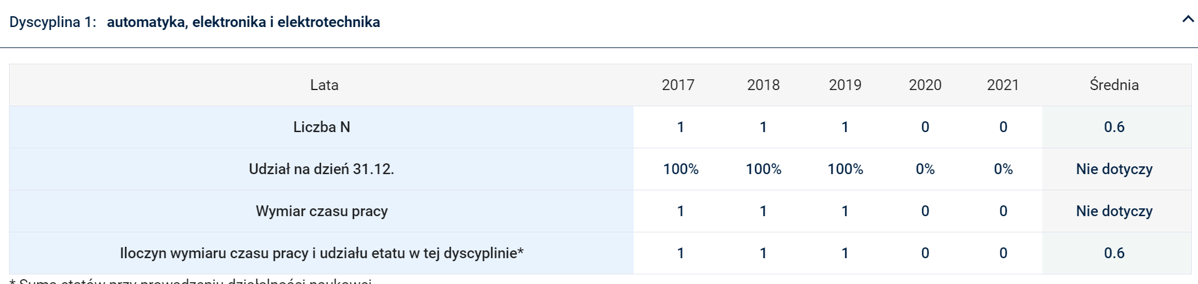
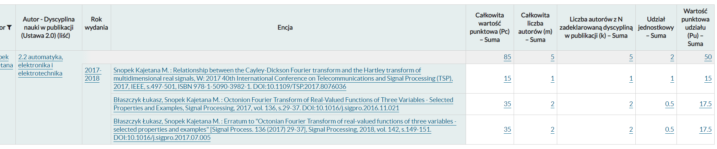
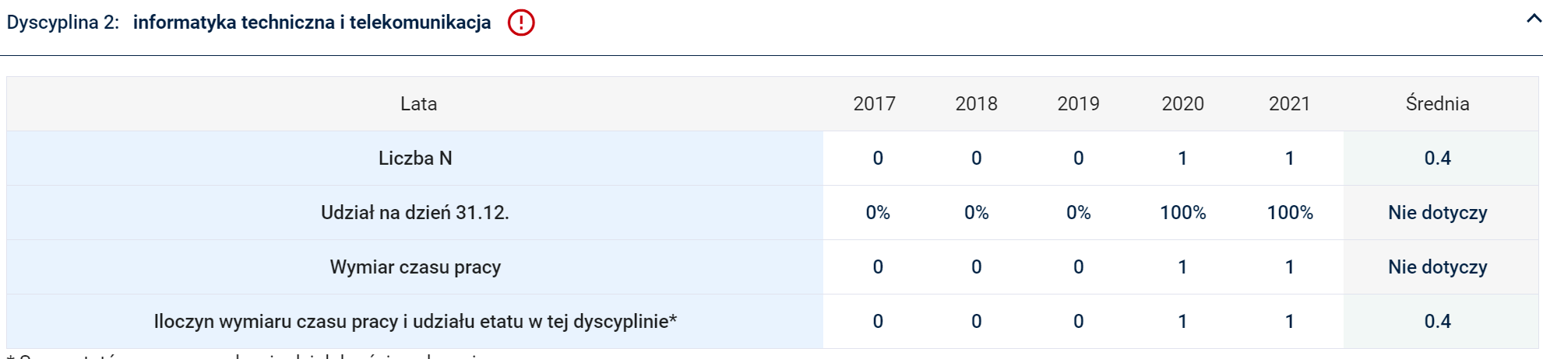
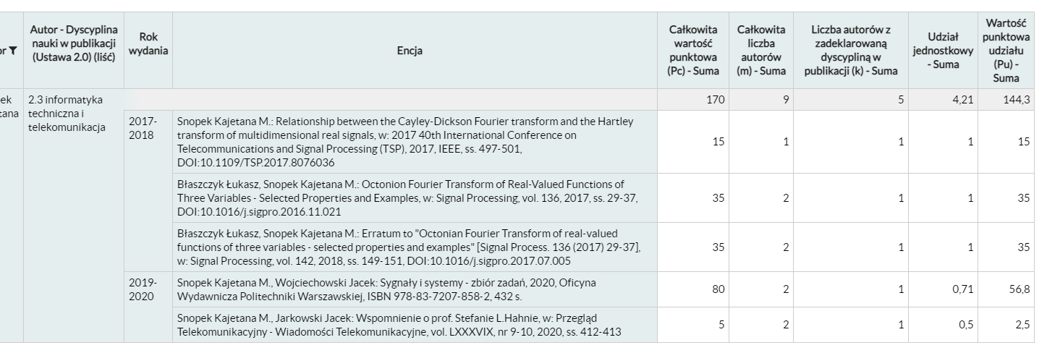
Jak należy ustawić aktualne dyscypliny w profilu
Przypadek 3a
Po trzech latach autor decyduje się zmienić dyscyplinę z d₁ na d₂
Sloty przed decyzją
Sloty po decyzji
Wypracowano 4 sloty, a SEDN weżmie pod uwagę tylko 1,6 slota, w praktyce 2 pozycje (1,5 slota)

Slide 33
Wnioski dla 3a
W dyscyplinie d₁ autor przejdzie do N0
W nowej dyscyplinie d₂ autor ma 4,21 udziałów, ale deklaracje z poprzednich lat powodują, że do ewaluacji będzie uznane tylko 0,4 × 4 = 1,6 udziałów (tzn pozostałe udziały będą utracone zarówno w d₂ jak też w d₁ (!))

Slide 34
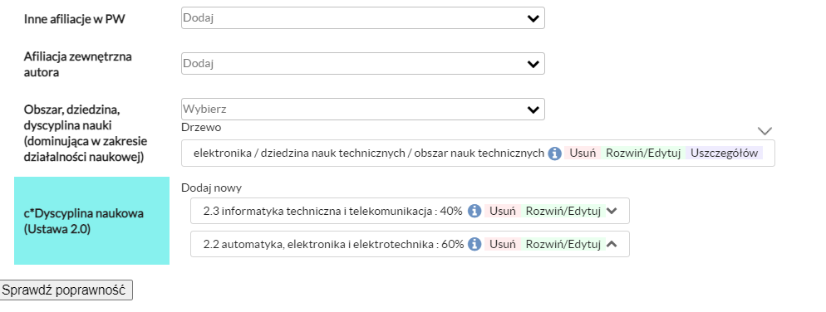
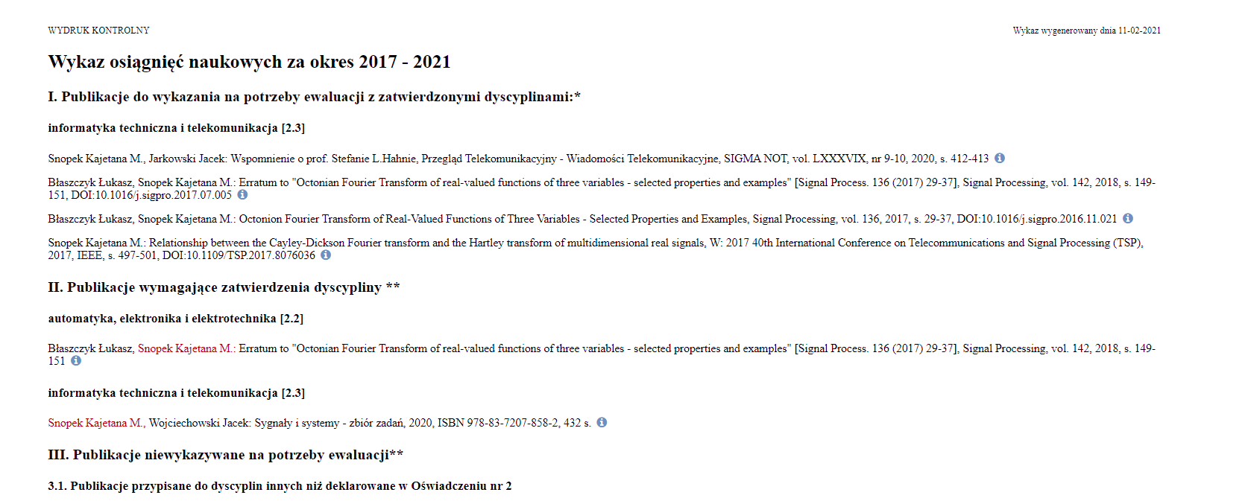
Wnioski dla 3a
Najbardziej opłacalnym dla uczelni rozwiązaniem jest
ustawienie w profilu autora 2ch dyscyplin, z proporcjami wskazującymi, że poprzednia dyscyplina też jest zobowiązaniem
Zmodyfikowanie dyscyplin w publikacjach tak aby uzyskać balans dla obu dyscyplin
Wygenerowanie oświadczenia uwzględniającego obie dyscypliny

Slide 35
Jak należy ustawić aktualne dyscypliny w profilu
Przypadek 3b
Po trzech latach pojawia się druga dyscyplina i autor decyduje się pracować w 2-ch dyscyplinach d₁ i d₂
Przez pierwsze 3 lata autor ma ustawioną w profilu dyscyplinę d₁ . Po trzech należy autorowi ustawić w profilu 2 dyscypliny d₁ i d₂ – w proporcjach dowolnych, ale optimum jest takie, aby
maksymalnie wykorzystać udziały w obu dyscyplinach,
Lepsze publikacje przypisać do dyscypliny bardziej potrzebującej (np. bliższej otrzymania A+)

Slide 36
Jak należy ustawić aktualne dyscypliny w profilu
Przez pierwsze 3 lata autor ma ustawioną w profilu dyscyplinę d₁ . Po trzech należy autorowi ustawić w profilu 2 dyscypliny d₁ i d₂ – w proporcjach dowolnych, ale optimum jest takie, aby
maksymalnie wykorzystać udziały w obu dyscyplinach,
Lepsze publikacje przypisać do dyscypliny bardziej potrzebującej (np. bliższej otrzymania A+)
Podzielić dorobek tak aby w żadnej nie powstało N0

Slide 37
Czyszczenie opisów bibliograficznych
(wnioski z pierwszych prób przekazywania danych do PBN)

Slide 38
Opisy bibliograficzne
Uzupełnienie DOI we wszystkich artykułów dla czasopism z listy (po ostatnich zmianach moe się okazać, że są wysoko punktowane czasopisma bez DOI ☺) – PBN identyfikuje artykuł w swojej bazie po DOI i bez DOI nie przechodzi walidacja
Trzeba podawać wszystkich autorów (nawet jeżeli jest kilka tysięcy), choć wg naszych testów publikacja nie jest odrzucona.
Wszystkie książki muszą mieć ISBN

Slide 39
Opisy bibliograficzne
Artykuły (materiały) z konferencji (tylko dyscyplina 2.3)
  Konieczne jest podanie strony internetowej (konferencje z 2017-2018 mogą już nie mieć strony !)
  Skrócona nazwa konferencji (nie wiadomo skąd ten wymóg)
  Proceedings nie są akceptowane z oświadczeniami (nie będą oceniane, jako książki edytowane?)

Slide 40
Opisy bibliograficzne
Rozdziały z monografii w obecnej wersji mogą być wprowadzone jedynie gdy monografia jest zgłoszona z oświadczeniami (!)
  To oznacza, że jest to monografia danej instytucji, a nie np. monografia z zagranicznym(i) edytorem(ami), a nawet krajowymi ale z innej uczelni (!).

Slide 41
Oświadczenia

Slide 42
Oświadczenia
Brak informacji o dacie oświadczenia uniemożliwia przesłanie publikacji do PBN
Brak w ORCIDu u autora uniemożliwia wysłanie publikacji do PBN
Na razie nie jest kontrolowana obecność publikacji na koncie autora w bazie ORCID

Slide 43

Pytania ?

